Slide 1
Metodologías microfinancieras
UNIDAD 2- CLASE1

Slide 2


Ahorro Describir las ventajas del ahorro en la vida personal y empresarial.
En palabras de expertos financieros y administradores de la banca y las buenas prácticas corporativas: el ahorro no es sólo guardar dinero sobrante sino comprar inteligentemente, administrarse programar inversiones y egresos por necesidad y no por puro placer…”

Slide 3

AHORRO :: beneficios
Además de acumular dinero para algún gusto o cualquier otra eventualidad, el ahorro mejora la calidad de vida de las personas.
De forma individual estás son las ventajas de ahorrar:
Posibilidad de disfrutar de un futuro financiero saludable
Alcanzar nuestros planes y metas
Gastos fijos vs gastos extraordinarios
Protección frente a disminución de nuestras ganancias
Gran disciplina que nos puede ayudar a conseguir otras metas
Posibilidad de realizar inversiones inteligentes que aumenten nuestro patrimonio
No hay necesidad de endeudarse

Slide 4
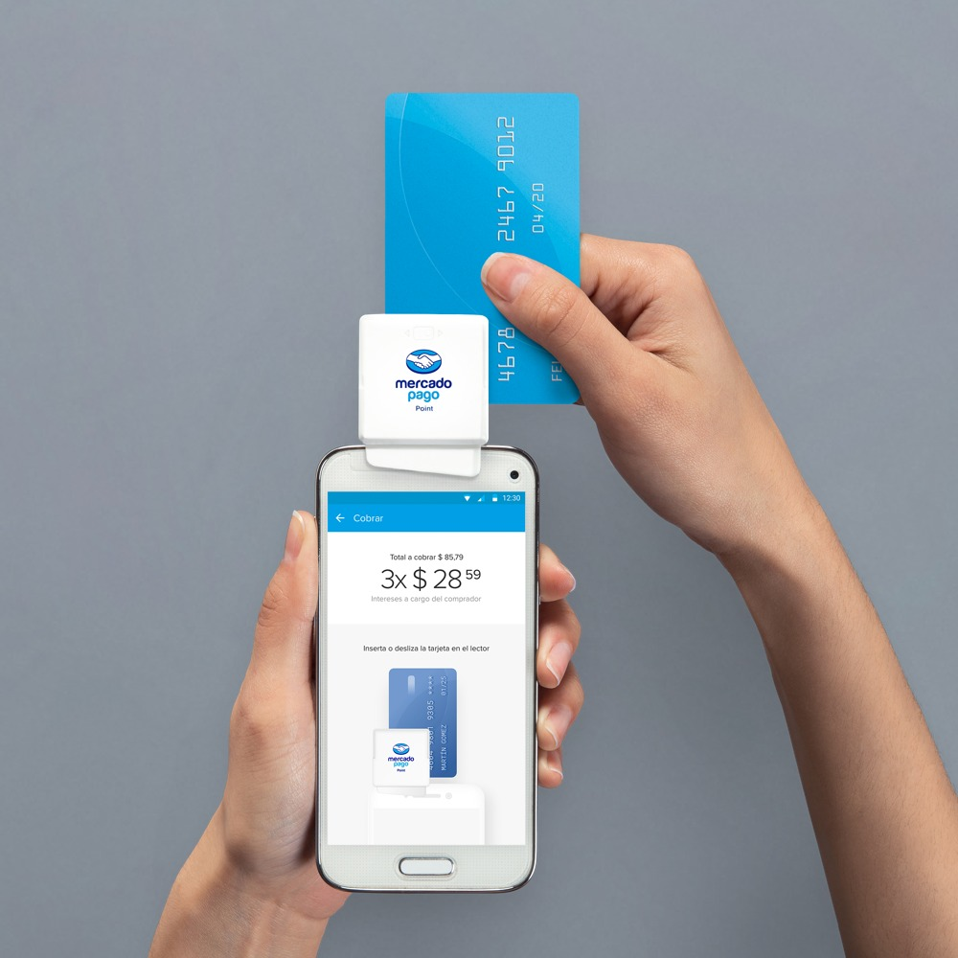
AHORRO :: Recomendaciones para el ahorro en la vida diaria
Limita los gastos hormiga o esos pequeños gustitos que de poco en poquito se hacen un montoncito.
Construye y no gastes: al momento de comprar realiza compras inteligentes y programadas.
Realiza formas de pago de contado, el crédito es una buena oportunidad de gasto pero no para todo, únicamente n descuentos o meses sin intereses a plazo fijo.
Utiliza instrumentos financieros tecnológicos como apps móviles únicamente de manera estratégica, no gastes por gastar o estar a la vanguardia o nivel de los demás.
Antes de comprar piensa si realmente lo quieres, si lo necesitas y puedes comprarlo.
Realiza un presupuesto familiar, evita el sobre endeudamiento.
Programa, invierte, ahorra, aprende y crece en beneficio tuyo.

Slide 5

Ahorro :: la base del emprendimiento
Ser recursivo más que una característica de líderes, es una habilidad que podemos incentivar a diario trazándonos metas por cumplir.
Tener una idea de negocio pero no contar con el capital necesario para ponerla sobre ruedas, no es un obstáculo si somos organizados y sabemos actuar con previsión.
Según Rolan Castañeda, experto en capacitación para microempresarios jóvenes, saber distinguir entre una idea rentable y un proyecto con poco margen de ganancia es indispensable para tener éxito.
“Muchos son los jóvenes que fracasan por no saber llevar cálculos exactos. Tener dinero no es garantía de sobresalir en el mercado, con poco presupuesto pero con rigor es posible ser emprendedor”, explicó Castañeda.

Slide 6

AHORRO :: Recomendaciones para EL EMPRENDIMIENTO
Define la idea
Disminuye gastos
Lleva una agenda contable
Busca socios
Comparte gastos
Invierte a conciencia
Recurre a la tecnología
Aprovecha las redes

Slide 7
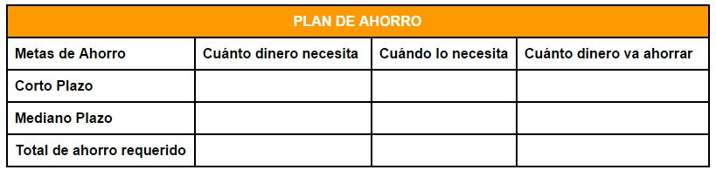
Ahorro :: PLAN DE AHORRO
El plan de ahorro nos sirve de guía para cumplir nuestras metas financieras individuales y familiares. Para elaborar este Plan de Ahorro tenemos que llevar un control de nuestros ingresos y gastos, esto nos permitirá analizar nuestra capacidad de ahorro.
Paso 1: Establezca metas de ahorro
Para empezar con el Plan de Ahorro es importante establecer las metas de ahorro,
¿Cuáles son nuestras metas de ahorro?
¿Cuál de ellas es a corto plazo y cual a mediano plazo?
¿Cuánto dinero necesita para cumplir cada meta?
¿En cuánto tiempo debe reunir el dinero necesario para cada meta?
¿Cuánto debe ahorrar cada semana o mes para reunir el dinero?
Paso 2: Elabore su Plan de Ahorro
Ahora es el momento de pensar en las metas de ahorro
Para qué necesitan ahorrar?
¿Cuáles son las necesidades más inmediatas?
¿Cuáles son sus metas a corto, mediano y largo plazo?
Paso 3: ¿Donde ahorrar?
Una vez tenemos un Plan de Ahorro debemos conocer dónde guardar nuestros ahorros. Normalmente el ahorro se concentra en los bancos, pero también existen otras instituciones no bancarias que ofrecen servicios de ahorro y crédito (Cooperativas de Ahorro y Crédito y Cajas de Crédito..) y otros mantienen sus ahorros en sus propias casas. Antes de elegir dónde ahorrar tenemos que preguntarnos qué ventajas y desventajas nos ofrecen estos lugares.

Slide 8


AHORRO :: cuentas de ahorro
Son un tipo de ahorro orientado a personas que tienen la capacidad de juntar dinero en forma periódica, ya que pueden abrirse y mantenerse con bajos montos. Tradicionalmente se conocieron como "libretas de ahorro" porque originalmente eran pequeños libros, en cuyas hojas se iba anotando la cantidad ahorrada y los intereses y reajustes percibidos. No obstante, con los avances tecnológicos, las libretas han sido remplazadas en muchos casos, por tarjetas plásticas, similares a las usadas en los cajeros automáticos.

Slide 9
AHORRO :: Ranking mejores cuentas de ahorro 2018
Ranking | Cuentas de ahorro | Monto mínimo
1 | Cuenta de ahorro HSBC | Sin monto de apertura ni comisiones
2 | Meta Ahorro Personal | Monto mínimo mensual $100 pesos
3 | Cuenta de ahorro Banorte Fácil | Saldo promedio mensual $1,000 pesos
4 | Cuenta libre BanRegio | Sin monto de apertura ni saldo mensual mínimo
5 | Scotia Ahorro Programado | Monto inicial de apertura de $50 pesos
Fuente: Rankia México 2018

Slide 10
Inversión-Mejores lugares para invertir
En México existen muchas posibilidades para invertir, la más común son los bancos, sin embargo, existen muchas instituciones financieras que ofrecen mejores rendimientos.
Dentro de ellas destacan:
AFLUENTA es una plataforma de fondeo colectivo de préstamos personales. Opera en Argentina, Perú y, desde octubre de 2016, en México. Tienen el ambicioso objetivo de ser la plataforma de préstamos peer to peer más importante de América Latina.
Kubo Financiero lleva más de 5 años operando y funciona un poco diferente a otras plataformas de crowdfunding, ya que, además de ofrecer la opción de invertir en préstamos personales (Kubo Impulso), tiene la alternativa de inversión de renta fija (Kubo Plazo Fijo)
PITCHBULL Es una plataforma de préstamos crowdfunding para PyMEs mexicanas sólidas. Es una relación ganar-ganar porque las empresas pequeñas y medianas mexicanas obtienen los recursos que necesitan para crecer a una tasa de interés menor a la de cualquier instrumento tradicional y tú recibes intereses muy superiores a los que obtendrías en un pagaré tradicional.

Slide 11
Crédito
Este es un pequeño resumen de los mejores créditos personales.
Crédito Personal | Beneficios
Citibanamex | Sin penalización por pagos anticipados, sin aval, sin comisiones por anualidad.
Bancomer | Sin comisiones por apertura ni disposición, sin aval, monto de pago fijo.
Banorte | Sin penalización por pagos anticipados, sin aval, sin comisiones de apertura, sin aval.
Santander | sin costos de contratación, tasas y plazos fijos.
HSBC | Monto de pago fijo, diversos plazos a elegir.

Slide 12
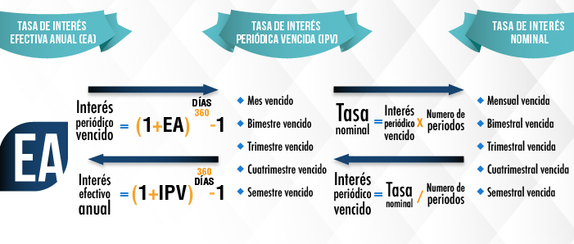
Tasa de interés
Existen dos tipos de tasas de interés: la tasa nominal y la tasa efectiva, cada una tiene una forma distinta de calcularse:
• La tasa de interés nominal es la tasa de interés, sin capitalización, es decir retirando el interés ganado en vez de reinvertirlo (interés simple). El mejor uso es para calcular la tasa de cualquier periodo de tiempo.
• Tasa efectiva: es la tasa real de interés que recibe en un momento dado después de la capitalización o reinversión de los intereses (interés compuesto). Esta se puede convertir en una tasa efectiva periódica y esta, a su vez, en una tasa nominal.

